Slide 1
MATLAB TABANLI IŞINIM HESAPLAMA PROGRAMI
METEHAN NASAY
BERKE KOCADERE

Slide 2
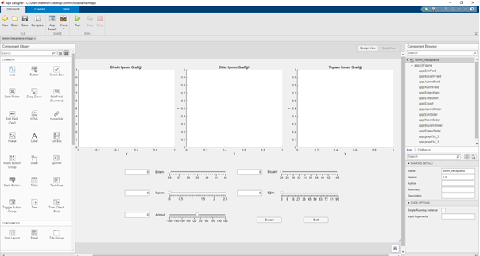
PROJENİN AMACI
Enlem, boylam, panel eğimi, azimut açısı ve rakım gibi girdileri hesaba katarak Türkiye üzerindeki seçilen konumun toplam, difüz ve direkt ışınım grafiklerini gösteren Matlab tabanlı GUI hazırlanması.

Slide 3

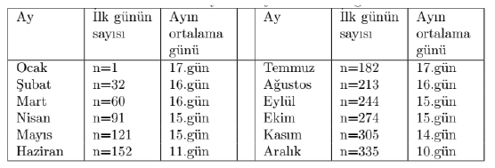
PROJEDE KULLANILAN HESAPLAR, TANIMLAR VE KODLAR
DENKLİNASYON HESABI
Denklinasyon güneş ışınının ekvator düzlemine göre açısal uzaklığı olarak tanımlanmaktadır. +23.5 ile -23.5 arasında değişiklik göstermektedir. Formülde belirtilen n, yılın seçilen bir günüdür.

Slide 4
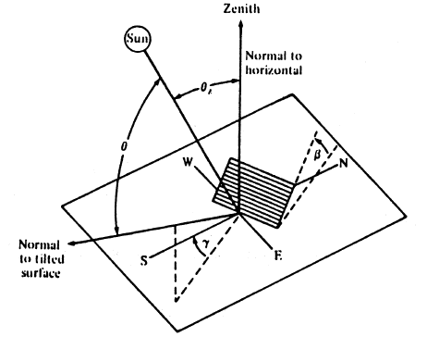
2) GEOMETRİK TARİFLER
Eğim(β): Panelin yatay ile yaptığı açı.
Zenit Açısı(θ_{z}): Yatay yüzeye güneş geliş açısıdır.
Güneş öğlesinde sıfır, önce (-) sonra (+)’dır.
Azimut Açısı(γ): Alıcı normali ile güney çizgisi arasındaki açıdır. Doğu(-) Batı(+) olmak üzere -90 ve 90 dereceleri arasındadır.
Geliş Açısı(θ): Güneş ışını ile normal doğrusu arasındaki açıdır. -180 ile +180 arasındadır.

Slide 5
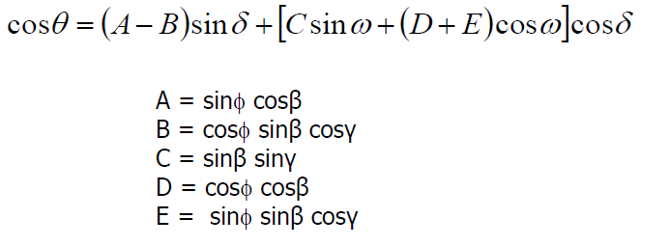
3) GÜNEŞ GELİŞ AÇISININ HESABI
Güneş geliş açısı yanda gösterilen görsel kullanılarak, ileriki yansılarda gösterilecek olan kod kullanılarak programlanmıştır.
Eklemek gerekirse sabah erken ve akşam geç saatlerde geliş açısı 90 dereceyi aşar ve kosinüs değeri negatif olur. Bu durum ışığın panel yüzeyinin arkasına düştüğünü gösterir.

Slide 6
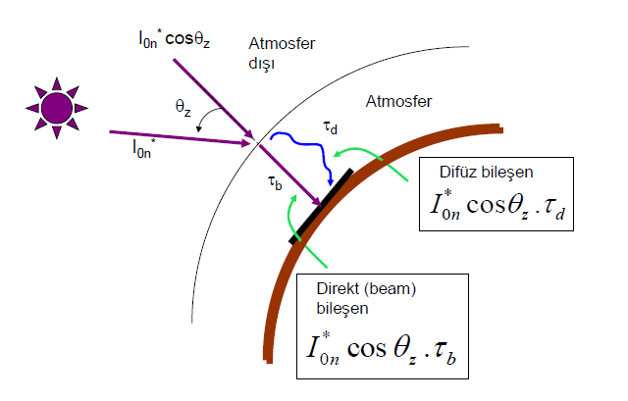
4) GÜNEŞ IŞINIMI HESAPLARI
Güneş radyasyonu direkt ve difüz olarak ikiye ayrılmaktadır. Bu iki değerin toplamı ise toplam ışınım değeridir.

Slide 7

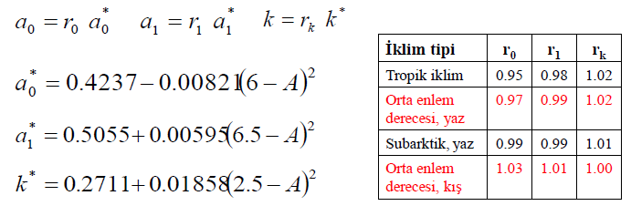
4-A) AÇIK GÖKYÜZÜ GEÇİRGENLİĞİ
Hesaplara göre üstteki formül ile atmosferin geçirgenliği hesaplanabilir. Formül 23km görüş alanlı, 2.5 km’den düşük rakımlı noktalar için alttaki parametreler ile hesaplanabilmektedir. A ise km cinsinden rakım değeridir.
Hazırladığımız programda yıl yaz ve kış olarak ikiye bölünmüş olup tabloda bulunan kırmızı yazılı satırların değerleri alınmıştır.
Ayrıca programımızda hesaplanabilen en yüksek rakım değeri de 2.5km olarak belirlenmiştir.
Son olarak ışınım ve geçirgenlik değerlerinin çarpımını zenit açısının (θ_{z}) kosinüs değeri ile çarpımıyla direkt ışınımı elde ederiz. Birimi W/m^2.

Slide 8
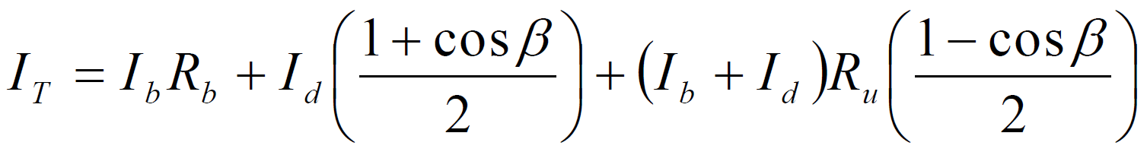
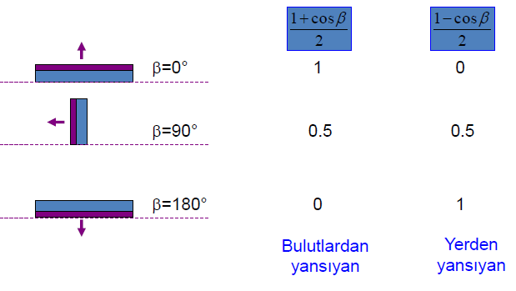
4-B) EĞİMLİ YÜZEYLERDE GÜNEŞ IŞINIMI
Yandaki formülde toplam ışınım hesabı gösterilmektedir.
Rb direkt radyasyon için oran faktörüdür, eğimli yüzeydeki radyasyonun yataydakine oranıdır ya da Güneş geliş açısının zenit açısına oranıdır.
Alttaki görselde ise panelin eğimine göre bazı özel durumlar gösterilmektedir.

Slide 9
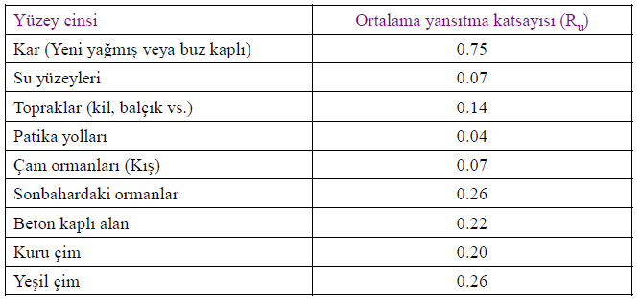
Ru parametresi ise yerin yansıtma katsayısı olarak tanımlanmıştır. Bulunulan yerin tipine göre değişimi yandaki tabloda örneklerle gösterilmiştir.

Slide 10
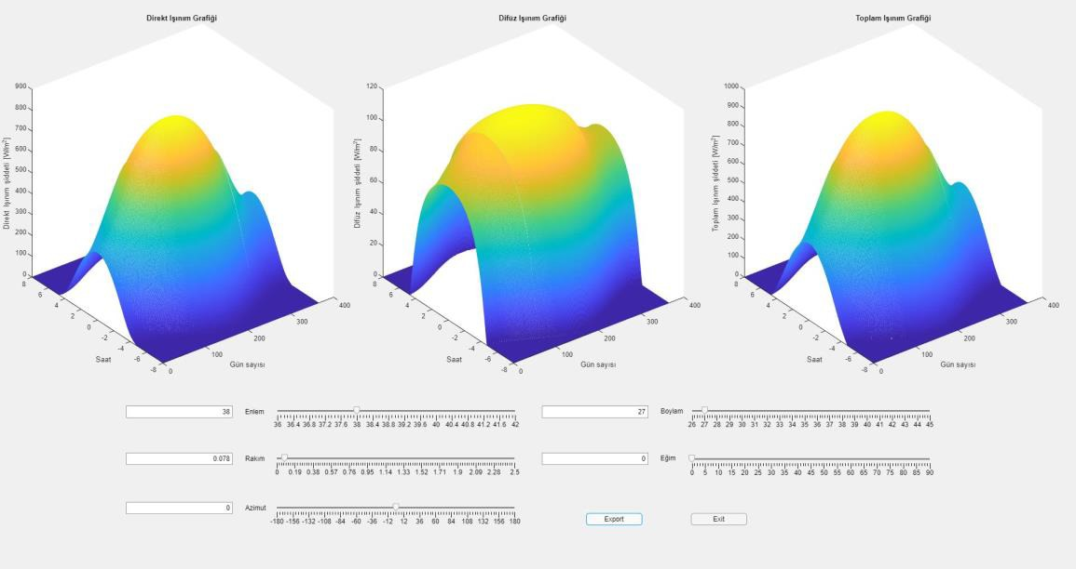
5) GUI TASARIMI
Görselde kodları oluşturulan programın ara yüzü gösterilmektedir. Tasarımı ve basamaklarını göstermek amacıyla Matlab app-designer kısmına giriş yapalım.

Slide 11
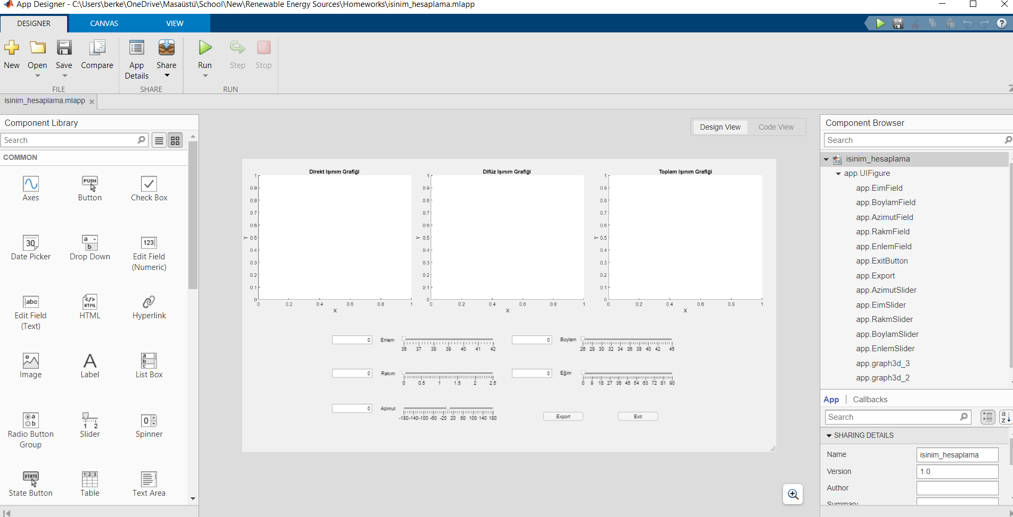
6) MATLAB APP DESIGNER
Programın oluşturulmasında Matlab GUI tasarımı için Matlab App Designer aracı kullanılmıştır.
Yandaki görselde MATLAB App Designer arayüzü gösterilmektedir.
Şimdi projede oluşturduğumuz kod kısmına göz atalım.

Slide 12
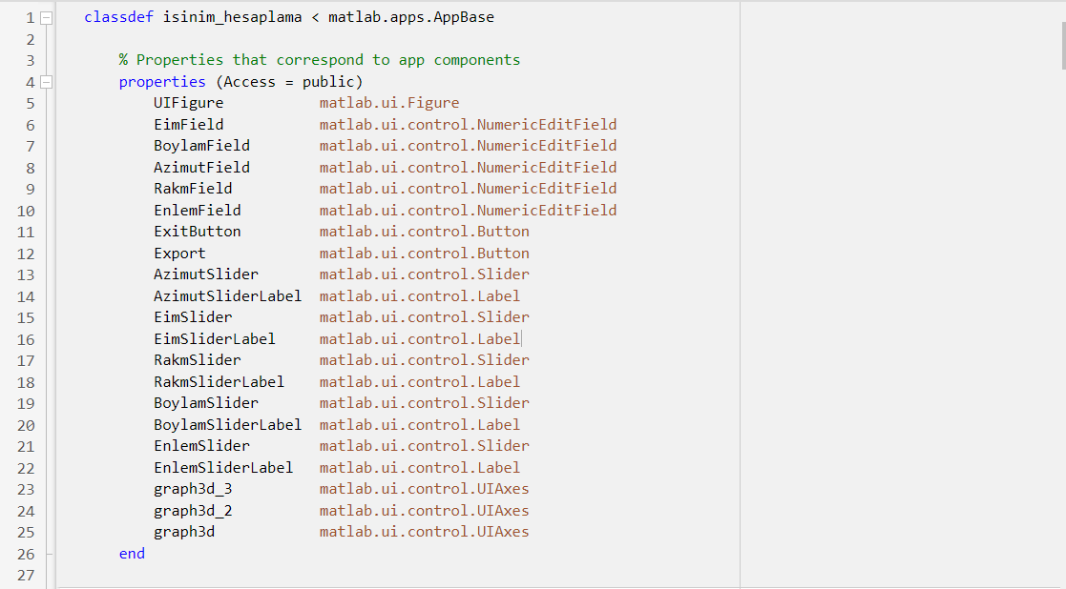

Slide 13
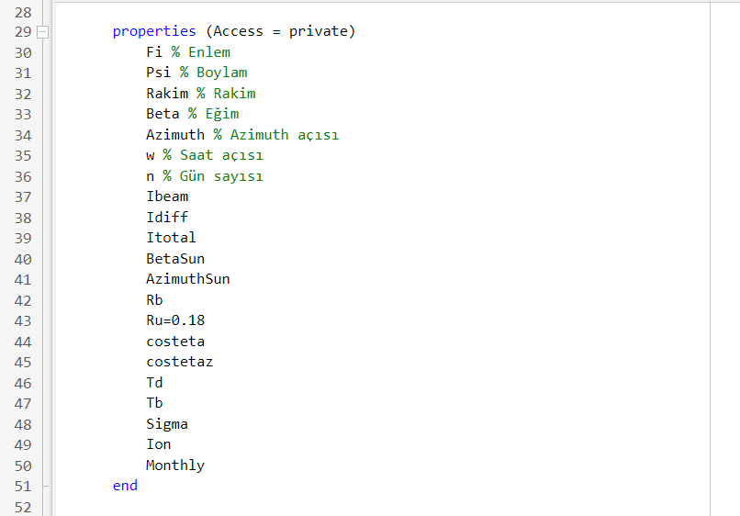

Slide 14
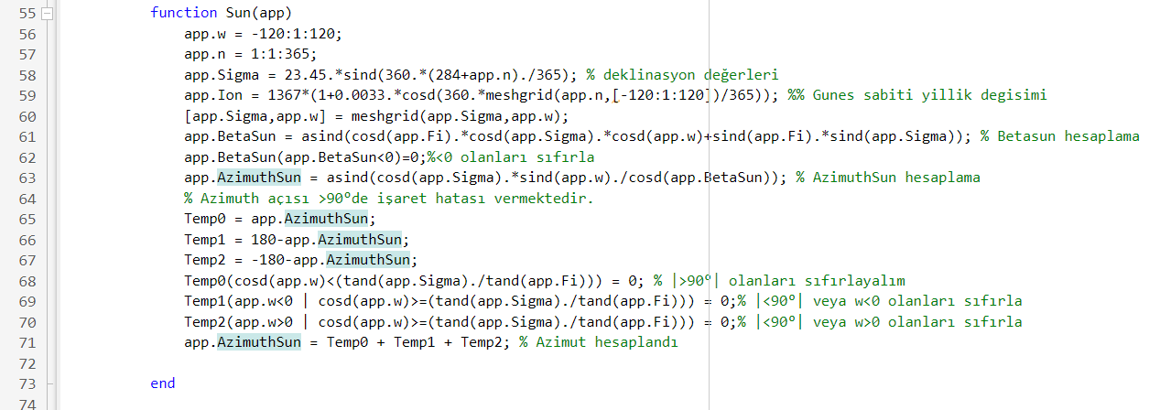

Slide 15
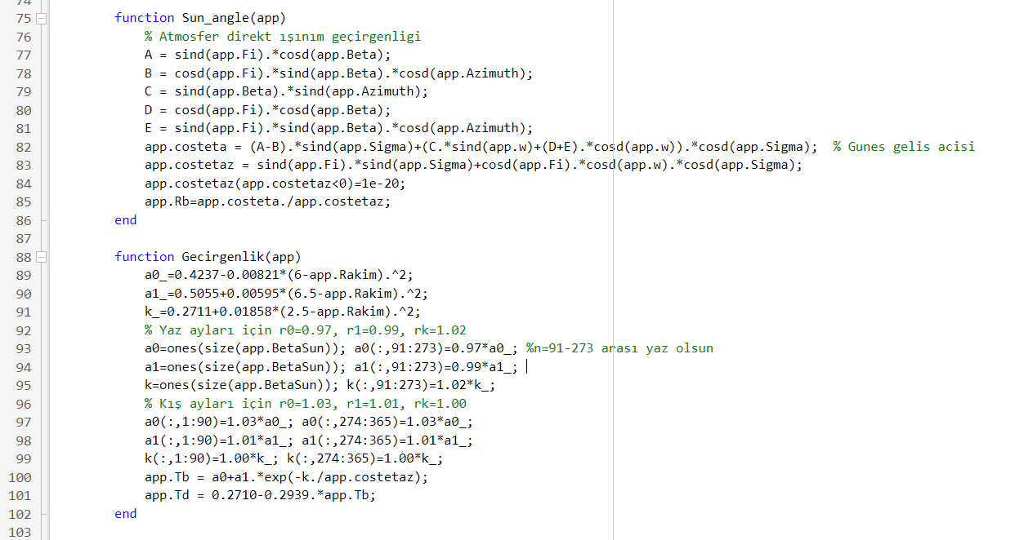

Slide 16
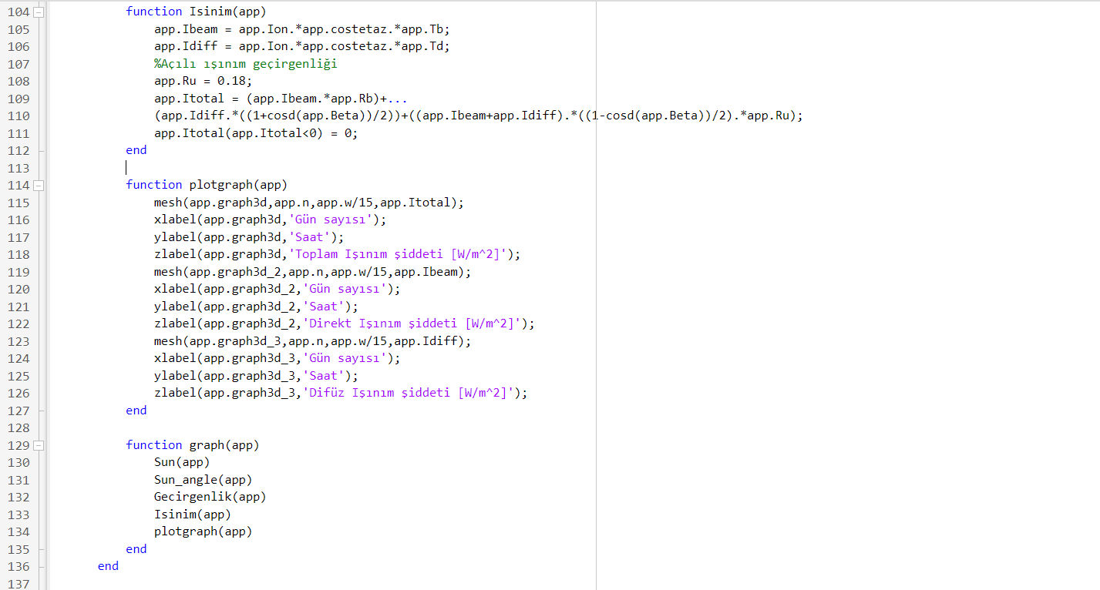

Slide 17
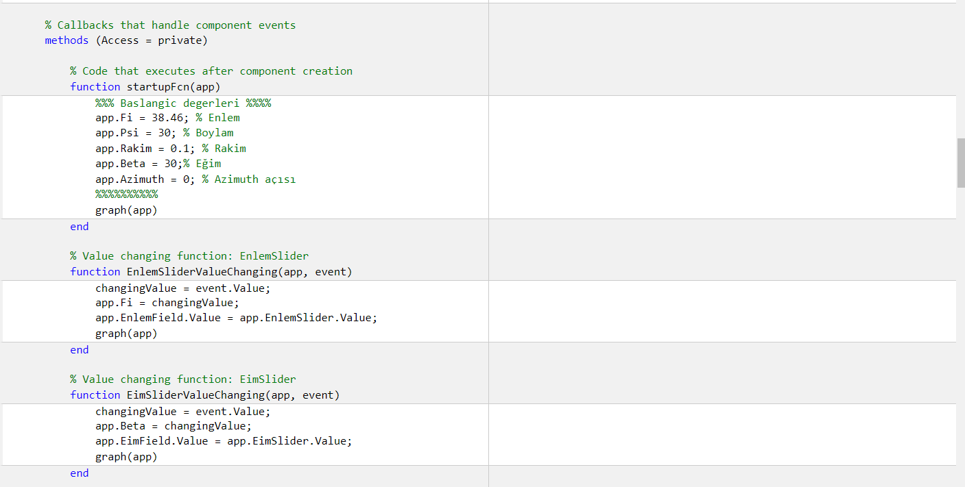

Slide 18
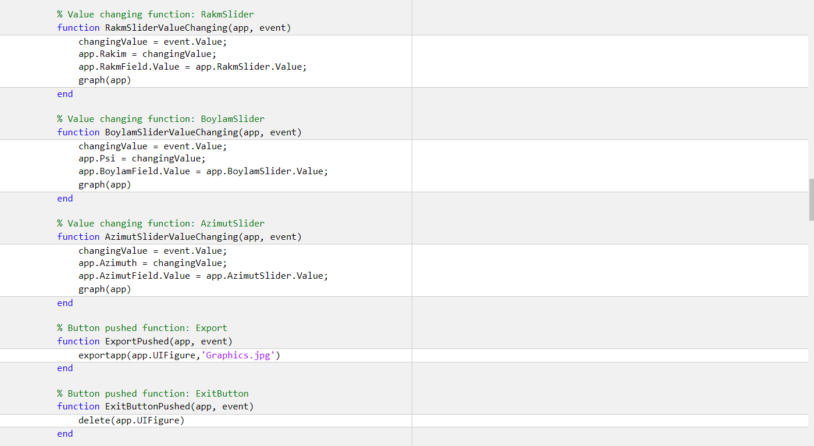

Slide 19
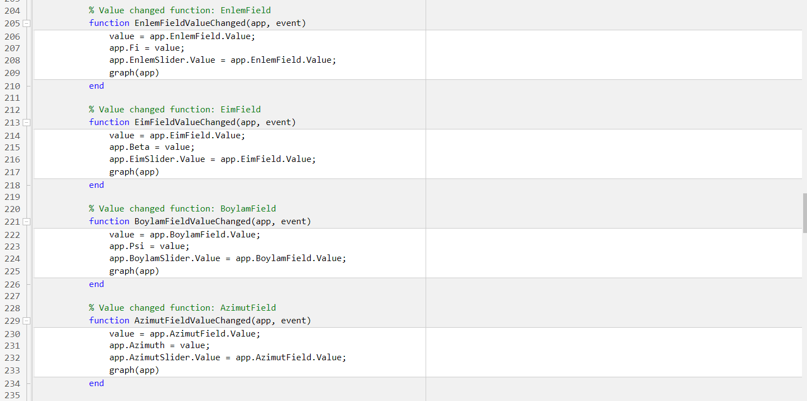

Slide 20
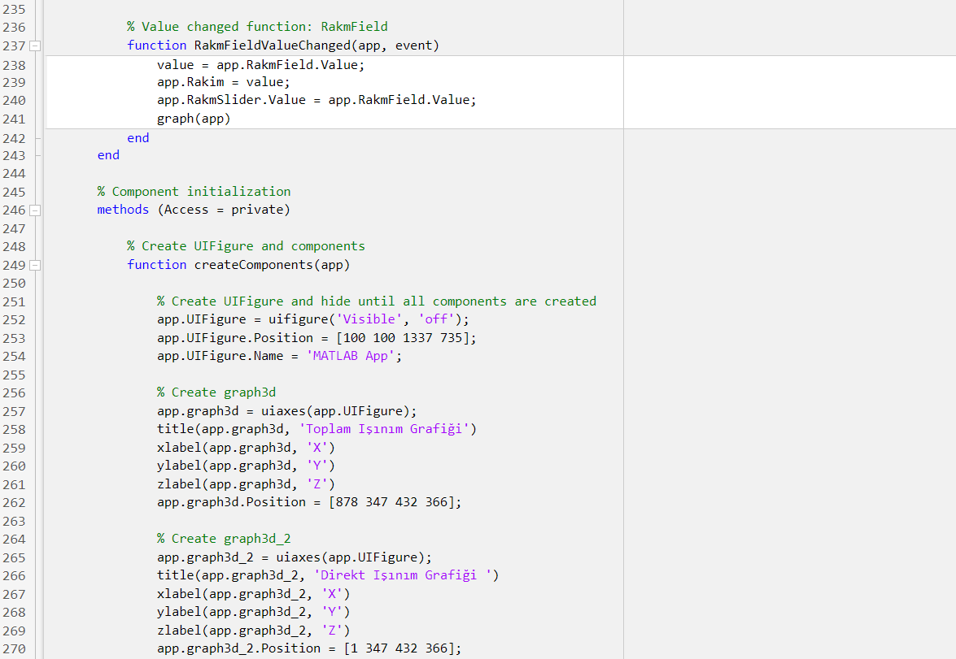

Slide 21
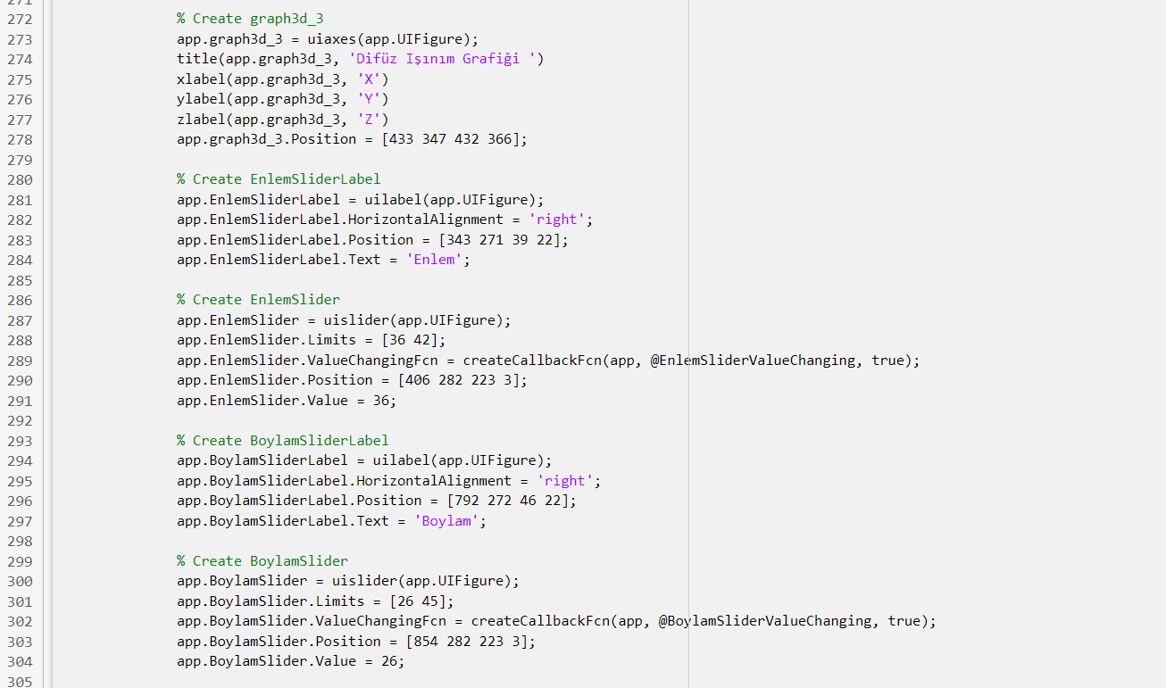

Slide 22
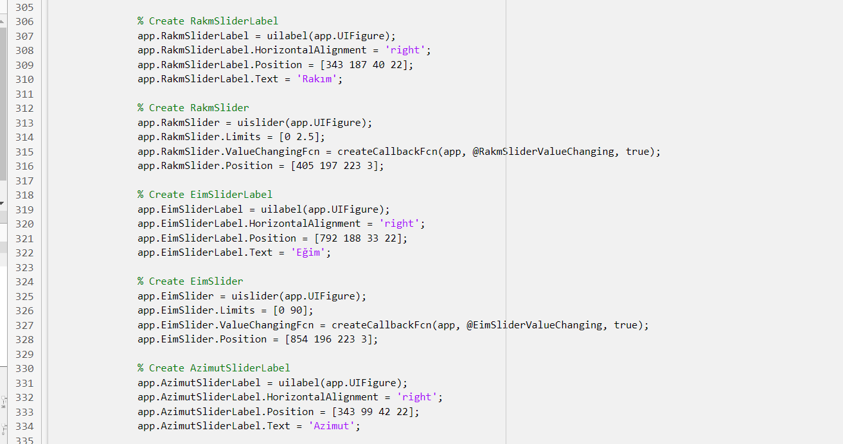

Slide 23
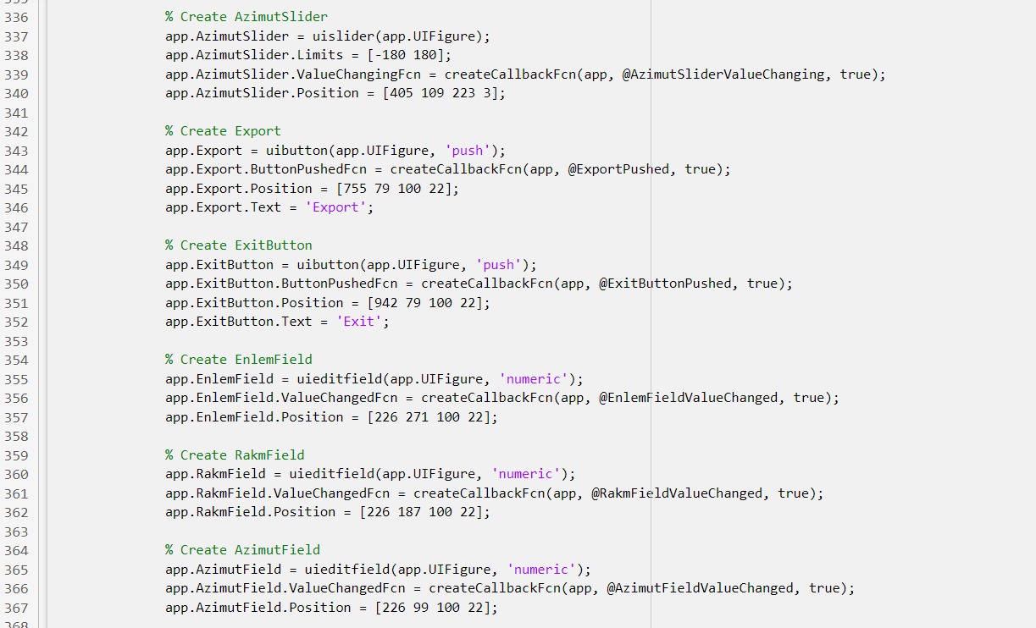

Slide 24
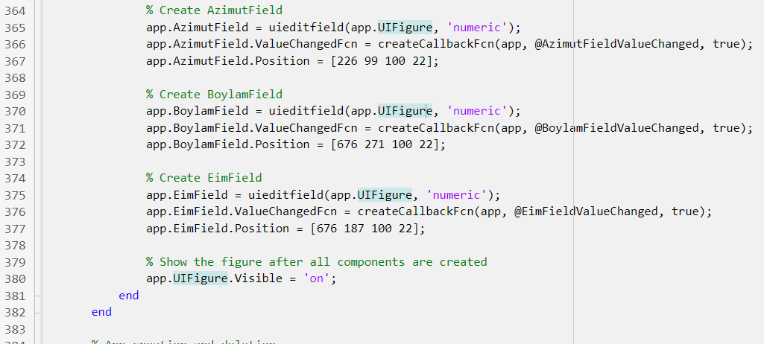

Slide 25
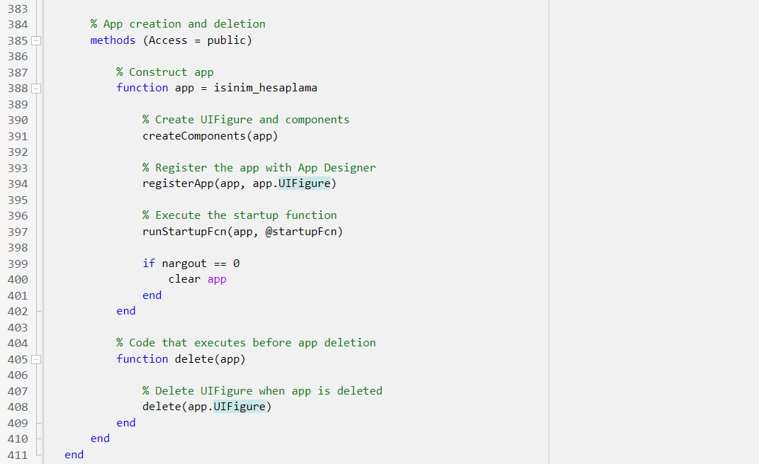

Slide 26
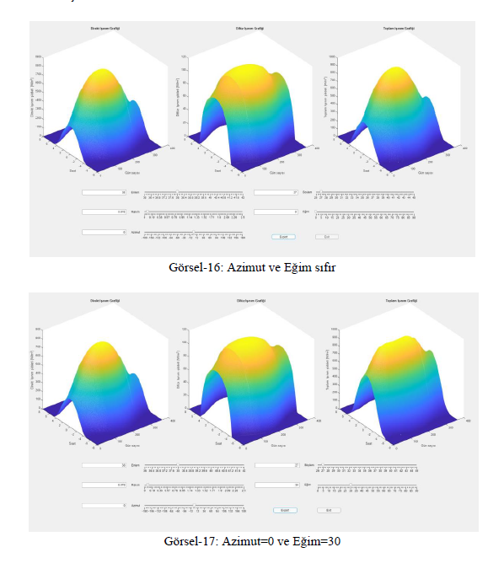

Slide 27
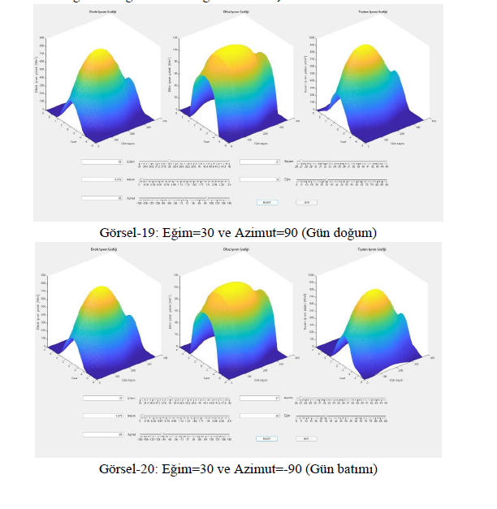

Slide 28
KAYNAKÇA
EEE 487 Yenilenebilir Enerji Kaynakları, Doç. Dr. Mutlu BOZTEPE
https://www.mathworks.com/products/matlab/app-designer.html
https://ec.europa.eu/jrc/en/pvgis

